Slide 1
CoreData is…

Slide 2
CoreData
简单来说：Core Data 是苹果自带的数据持久化管理方法
Core Data 为数据变更管理、对象存储、对象读取恢复的功能提供了支持。 它可以使用SQLite作为持久化存储的类型。 它本身并不是一个数据库（这点很重要，比如，你可以使用Core Data来记录数据变更，管理数据，但并不能用它向文件内存储数据）。
Coredata是iPhone SDK3.0后，苹果公司提供的可以用于可视化设计数据模型的工具

Slide 3
数据模型
Model Classes
Managed Object Model NSManagedObjectModel 数据模型
Entity NSEntityDescription 抽象数据类型，相当于数据库中的表
Property NSPropertyDescription Entity 特性，相当于数据库表中的一列
> Attribute NSAttributeDescription 基本数值型属性（如Int16, BOOL, Date等类型的属性）
managed object 数据对象 相当于数据库表中的一行

Slide 4
Student实体（Entity）
假设我们有一个student实体（entity： 即数据库中的表）
表中有3个属性：姓名，年龄，出生日期 （property，即数据表的列）
3个属性的类型分别为：String ，NSNumber，NSDate （Atrribute）
如图：Student表：
姓名 | 年龄 | 出生日期

Slide 5
插入数据
现在我们要向表中插入一行数据：姓名：大海 年龄：18 出生日期：1994-1-1
用到的对象：
1：实体对象NSEntityDescription，因为我们要指定向哪个表插入数据
2：上下文对象Managed Object Context：类似与画图时用到的上下文对象

Slide 6
Managed Object Context is …

Slide 7
Managed Object Context
你可以把被管理对象上下文想象成一个”聪明“的便笺簿。当你从数据持久层获取对象时，就把这些临时的数据拷贝拿到写在自己的便笺簿上（当然，在便笺上对象会 “恢复”以前的对象图结构）。然后你就可以随心所欲的修改这些值了（本子是你的，随便画都可以），除非你保存这些数据变化，否则持久层的东西是不会变 的。（跟修改文件后要保存是一个道理）。

Slide 8
添加数据代码：
managedObjectContext * context = [appDelegate managedObjectContext]//得到上下文context
Student * student = [NSEntityDescription insertNewObjectForEntiyName:@”Student” inManagedObjectContext:context];//指定向Student表（Entity）中插入数据，并且是在context上下文中的做的操作
Student.name = @”dahai”;student.age =.. Student.birthday=..// 指定student的各个属性值
NSError *err = nil;
[context save:&error]//调用save方法把上下文中的更改保存在持久库中

Slide 9
数据查询
现在我们有了一条数据（managed object）：大海
我们现在要进行查询操作
用到的对象：
NSEntityDescription：用来指定实体（表）
Managed Object Context：上下文，你懂的
NSFetchRequest：查询请求对象

Slide 10
NSFetchRequest is …

Slide 11
NSFetchRequest
你可以把它理解为数据库中的SQL语句
我们用NSFetchRequest对象来创建一个提取请求，用来在上下文中获取数据。使用时，必须指定实体（Entity）的名称，还可以包含谓词（predicate）。例如：

Slide 12
NSFetchRequest *request = [[NSFetchRequest alloc]init];//创建NSFetchReques对象
NSEntityDescription *enttity = [NSEntityDescription entityForName@"EntityName" inManagedObjectContext:context];
[request setEntity:entity];//指定实体
[NSPredicate *pred = [NSPredicate prdeicateWithFormat:@“name = %@”,@”大海”];
[request setPredicate:pred];//指定谓词
managedObjectContext * context = [appDelegate managedObjectContext]//得到上下文context
NSError *error;
//executeFetchRequest:上下文将从持久库中加载指定对象，并在一个数组中返回它们
NSArray *objects = [context executeFetchRequest:request error:&error];

Slide 13
其它对象
Persistent Store Coordinator：Persistent Store Coordinator 相当于数据文件管理器，处理底层的对数据文件的读取与写入。一般我们无需与它打交道。
NSFetchedResultController：字面理解：fetch加ed加result 就是通过
NSFechRequest对象得到的数据用这个对象来管理，在实际操作中，NSFetchedResultsController和UITableView集成起来处理数据具有强大的灵活性，我们就是通过它来代替字典配置numberOfSection，numberOfRowsInSection，和每一个UITableViewCell

Slide 14
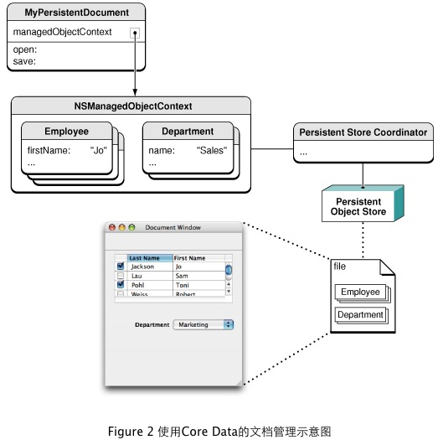

Slide 15
实例程序：同学录
根视图：UITableViewContoller与NSFetchedResultsController配合使用
核心方法：UITableViewDataSource代理方法
- (NSInteger)numberOfSectionsInTableView:(UITableView *)tableView//tableView中的section数
{return [[self.fetchedResultsController sections] count];//(NSArray *)sections:The sections for the receiver’s fetch results}，返回fetched results的分区数

Slide 16
- (NSInteger)tableView:(UITableView *)tableView numberOfRowsInSection:(NSInteger)section
id <NSFetchedResultsSectionInfo> sectionInfo = [[self.fetchedResultsController sections]objectAtIndex:section];
//This protocol defines the interface for section objects vended by an instance of NSFetchedResultsController.
//这个协议定义了由NSFetchedResultsController返回的section对象的接口
return [sectionInfo numberOfObjects];//返回section对象中的对象数量

Slide 17
配置Cell
-(void)configureCell:(UITableViewCell *)cell atIndexPath:(NSIndexPath *)indexPath
{
NSManagedObject *managedObject = [self.fetchedResultsController objectAtIndexPath:indexPath];
//通过self.fetchedResultsController的结果得到indexpath处的学生对象
cell.textLabel.text = [managedObject valueForKey:@"name"]; //最终在cell中显示学生姓名
}

Slide 18
修改时用到NSFetchedResultsController代理方法
如果你为fetched results控制器设置了代理，代理会收到从它的managed object context中传来改变通知。delegate会处理context中任何会影响结果集或者section的变化，results也做相应的更新。控制器会告诉delegate结果集改变了什么或者section变化了哪些。你只要覆写几个方法来更新table view就行。
NSFetchedResultsController代理方法 通常都用如下格式

Slide 19
-(void)controllerWillChangeContent:(NSFetchedResultsController *)controller
{
[self.tableView beginUpdates];//在controllerWillChangeContent:方法中指定开始更新
}

Slide 20
-(void)controllerDidChangeContent:(NSFetchedResultsController *)controller
{
[self.tableView endUpdates];//在controllerDidChangeContent:方法中指定结束更新
}

